Slide 1


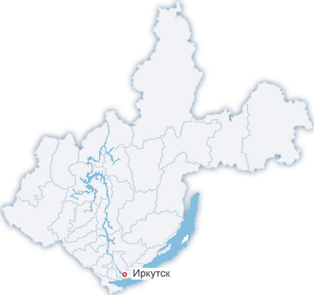
Семинар-практикум
«ДОПСИХОЛОГИЧЕСКАЯ И КРИЗИСНАЯ ПСИХОЛОГИЧЕСКАЯ ПОМОЩЬ ЛИЦАМ
В КРИЗИСНОМ СОСТОЯНИИ»
ГКУ «Центр профилактики, реабилитации и коррекции»
18 апреля 2024 года

Slide 2

Программа проведения регионального семинара-практикума
«Допсихологическая и кризисная психологическая помощь лицам в кризисном состоянии»
Допсихологическая и кризисная психологическая помощь лицам в кризисном состоянии.
Алгоритм оказания психологической помощи лицам в кризисном состоянии.
Работа с кейсом.

Slide 3


Упражнение «1+1 = ?» (3 минут)
Инструкция:
Индивидуально каждому участнику предлагается за 1 минуты составить перечень возможностей использования скрепки (результаты работы подводятся по самому большому списку, который зачитывается аудитории).
Работа в микрогруппах: за 1 минуту составить перечень возможностей использования скрепки.
Спикер микрогруппы, у которой список оказался самый большой, зачитывает способы применения.
Notes:
Деление по ролям.

Slide 4
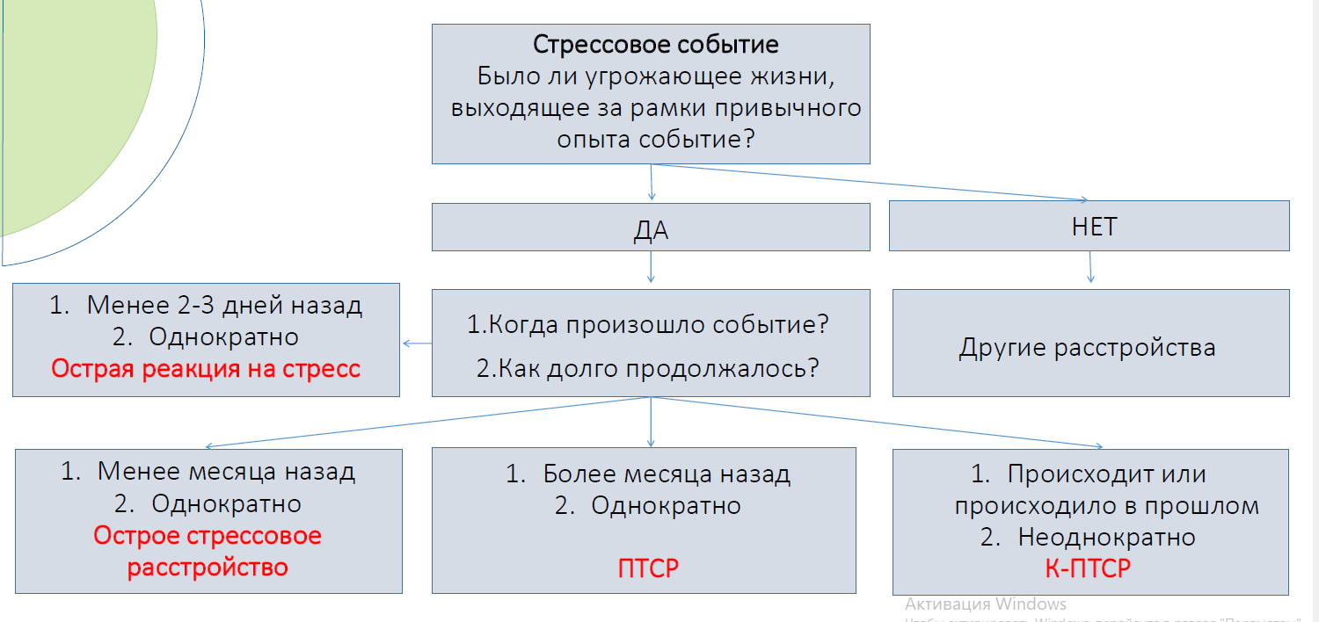


Как понять, какая помощь сейчас нужна обучающимся?

Slide 5

Задание для микрогрупп: «Дайте определение понятиям»
Экстренная допсихологическая помощь- это…
Кризис – это…
Кризисная ситуация – это…
Кризисное состояние - это…
Кризисная психологическая помощь – это…

Slide 6
Как организовать экстренную допсихологическую помощь сразу после травматического события?
Экстренная допсихологическая помощь – это система приемов, которая позволяет людям, не обладающим психологическим образованием, помочь себе и окружающим, оказавшись в экстремальной ситуации, справиться с психологическими реакциями, возникшими в связи с этим кризисом или катастрофой.
Человек, оказавшись в чрезвычайной ситуации, переживает сильное эмоциональное потрясение, ведь его привычная «нормальная» жизнь в одно мгновение изменилась.
Помните, что в первую очередь пострадавший
может
нуждаться в медицинской помощи!
Необходимо убедиться, что у человека нет физических травм, проблем с сердцем, и только тогда оказывать допсихологическую помощь.

Slide 7


НУЛЕВОЙ ЭТАП
Получение первичной информации об эмоциональном состоянии пострадавшего и о своем собственном состоянии
Не пытайтесь помочь ребенку/подростку, если не уверены в своей безопасности.
Не переоценивайте собственные способности и при необходимости обращайтесь за помощью к профильным специалистам.
Если вы чувствуете, что не готовы оказать несовершеннолетнему помощь, вам страшно, неприятно разговаривать с обучающимся, не делайте этого. Знайте, это нормальная реакция, и вы имеете на нее право. Ребенок всегда чувствует неискренность по позе, жестам, интонациям, и попытка помочь через силу все равно будет неэффективной.
Осознайте свое состояние!
«Я понимаю, что со мной происходит»
«Я готова замедлиться»
«Я понимаю, что я сейчас чувствую»
«Это состояние сейчас не про меня, это про него»
«У него есть причины так чувствовать, у меня этих причин сейчас нет»
«Какое у меня сейчас состояние? Если это состояние не мое, какое мое истинное?»

Slide 8


ПРИНЦИПЫ ПСИХОЛОГИЧЕСКОГО СОПРОВОЖДЕНИЯ ПОСТРАДАВШИХ, НАХОДЯЩИХСЯ В КРИЗИСНОЙ СИТУАЦИИ
Снижение степени интенсивности переживания
Поиск продуктивных способов выражения эмоций
Принятие обратившегося и его состояния
Формирование жизнестойкости и повышения ценности жизни

Slide 9
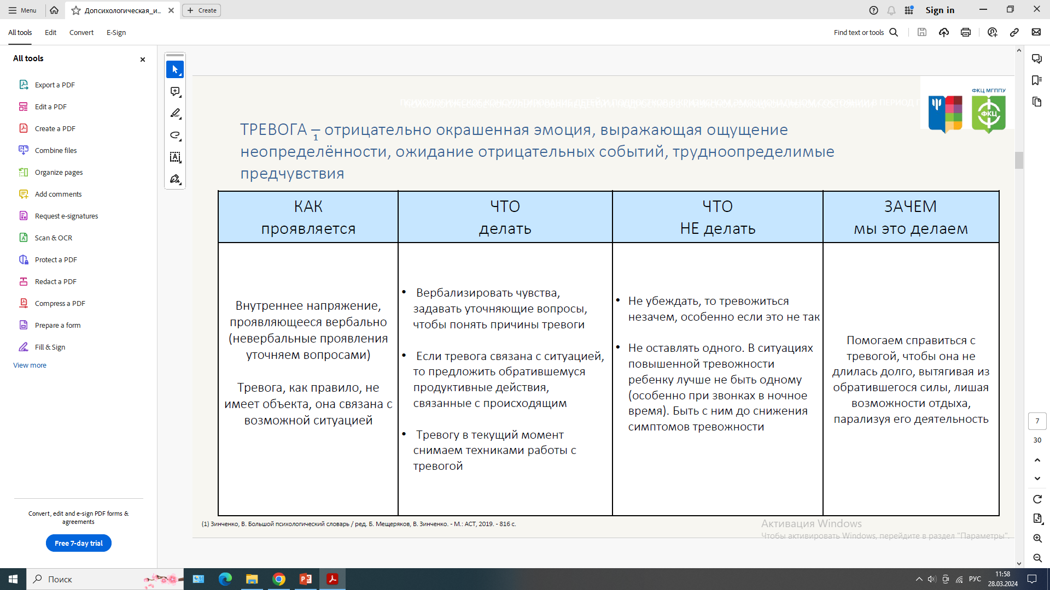
Какие техники допсихологической помощи можно применять с обучающимися?
ТРЕВОГА – отрицательно окрашенная эмоция, выражающая ощущение неопределённости, ожидание отрицательных событий, трудноопределимые предчувствия

Slide 10
Что делать: тревога прямо сейчас.
Рекомендации
Как предложить помощь?
«Я вижу, что у тебя сейчас (проявления)… Я вижу, что ты сильно переживаешь (какое-то событие)… Я готова предложить тебе небольшое упражнение, чтобы тебе стало легче. Готов попробовать его сейчас вместе со мной?»
«Я вижу, в какой сложной ситуации ты сейчас находишься, вижу твои переживания. Вероятно, это может мешать тебе, негативно влиять на твою жизнь. Мы можем проговорить сейчас с тобой некоторые рекомендации, которые помогут, когда ты тревожишься особенно сильно»
Дыхание
На мобилизацию - удлиненный глубокий вдох (4с), пауза длительностью в половину вдоха (2с), короткий, громкий, энергичный выдох (2с). Длительность вдоха превышает выдох приблизительно в два раза.
На расслабление - успокаивающее дыхание – медленный глубокий вдох через нос, пауза в полвдоха, выдох длительностью 2 вдоха.
Тело
Техники: «5-4-3-2-1», «предмет», «оковы».

Slide 11

ТЕХНИКА
«5-4-3-2-1»
5 — Найдите пять вещей, на которых сможете остановить взгляд
4 — Почувствуйте четыре сенсорных ощущения
3 — Прислушайтесь к трем различным звукам
2 — Сконцентрируйте внимание на двух запахах
1 — Найдите одну вещь со вкусом

Slide 12

ТЕХНИКА
Держите при себе небольшой предмет, чтобы в момент волнения у вас была возможность взять его в руки. Это может быть маленькая плюшевая игрушка, гладкий камень, украшение. В момент паники возьмите его в руки, сконцентрируйтесь на тактильных ощущениях, на текстуре предмета, температуре, размере, весе. Проговорите про себя все характеристики предмета.

Slide 13

ТЕХНИКА
Когда нас накрывает стресс, мы можем не чувствовать сильнейшего напряжения, которое сковывает все тело, не дает нормально дышать. Чтобы эти «оковы» ослабить, сначала придется их затянуть потуже – крепко сжать кулаки, стиснуть зубы и изо всех сил напрячь все мышцы секунд на 10. А затем расслабить тело, ощутив приятное тепло и покой.
Можно напрягать группы мышц по отдельности – кисти рук, предплечья и плечи, перейти на мышцы шеи и спины, затем – задействовать голени и бедра. Исходное положение может быть любым – и стоя, и сидя, и лежа с закрытыми глазами. Главное – помнить о дыхании.

Slide 14
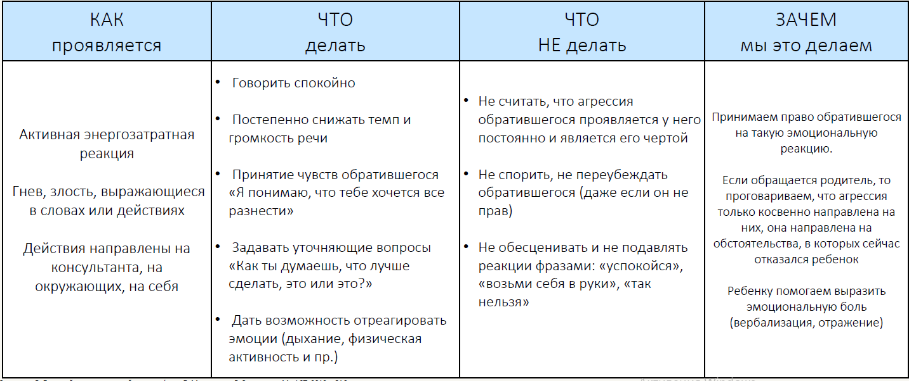
ГНЕВ, АГРЕССИЯ – отрицательно окрашенная реакция, выражающаяся в недовольстве каким-либо явлением или негодованием, возникающим у человека в результате действий объекта его гнева с последующим стремлением устранить этот объект

Slide 15

ТЕХНИКА
Если кто-то критикует вас или говорит вам неприятные вещи, то прежде чем выпускать из надпочечников порцию разрушительного адреналина, сделайте эмоциональную паузу (для этого можно выдохнуть и на время задержать дыхание), после чего спросите себя: «Какую пользу я могу извлечь из данных слов?»
Точно так же и из запальчивой критики вы, если постараетесь, можете извлечь какую-то новую информацию о себе или о собеседнике.
А дальше нужно совершить самый трудный, но увлекательный поступок: похвалить своего оппонента!
За что? Это вы можете придумать сами, например: за то, что он помогал вам тренировать выдержку и терпение; за то, что он помог вам посмотреть на себя со стороны; за радость победы над собой и над ситуацией (если вы все-таки не поддались на провокацию и не дали волю гневу и раздражению).

Slide 16

НЕРВАЯ ДРОЖЬ – может быть при агрессии, плаче, страхе, истерике
ОБЩИЕ ПРИНЦИПЫ РАБОТЫ ПРИ НЕРВНОЙ ДРОЖИ
1. Уточните у ребенка: ощущает ли он дрожь в теле или в какой-то части тела.
2. Объясните, что это нормальная реакция на стресс.
3. Рекомендуйте усилить дрожь, используйте технику «Тряска»
4. Мотивируйте отдохнуть, полежать, поспать.

Slide 17
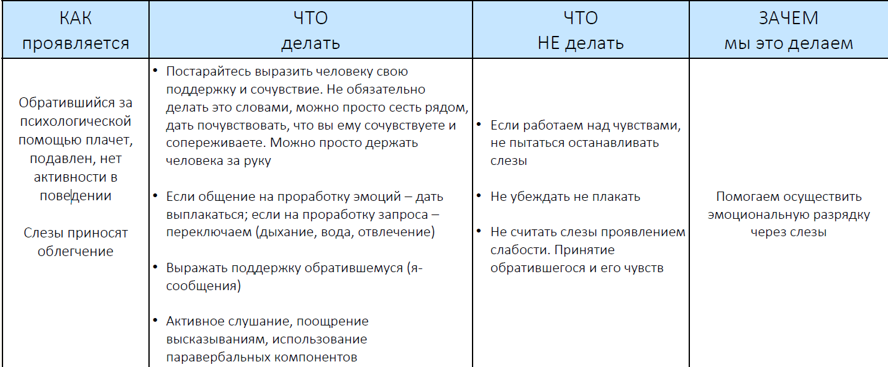
Плач - это самая адаптивная реакция человека на стрессовую ситуацию
ПЛАЧ, СЛЕЗЫ – <…> эмоциональная реакция, позволяющая выразить переполняющие эмоции

Slide 18
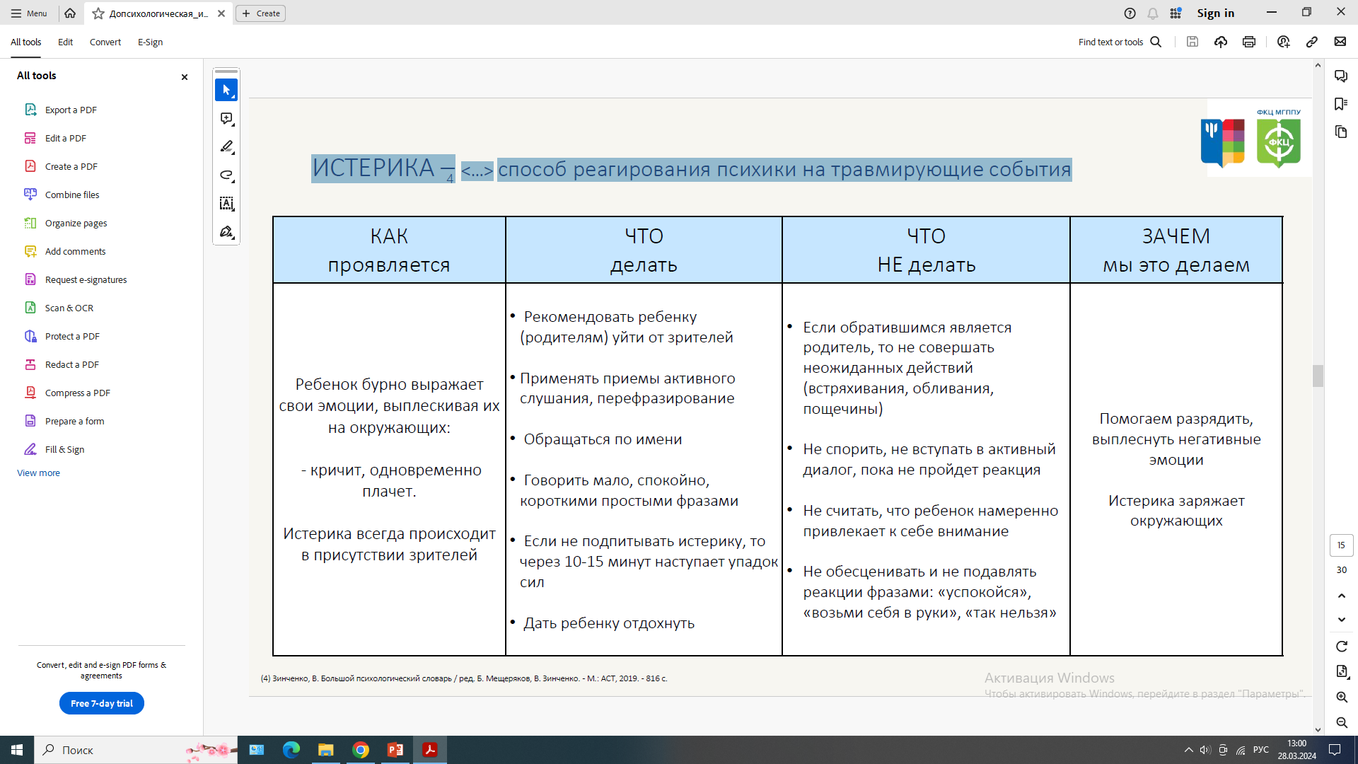
ИСТЕРИКА – <…> способ реагирования психики на травмирующие события

Slide 19
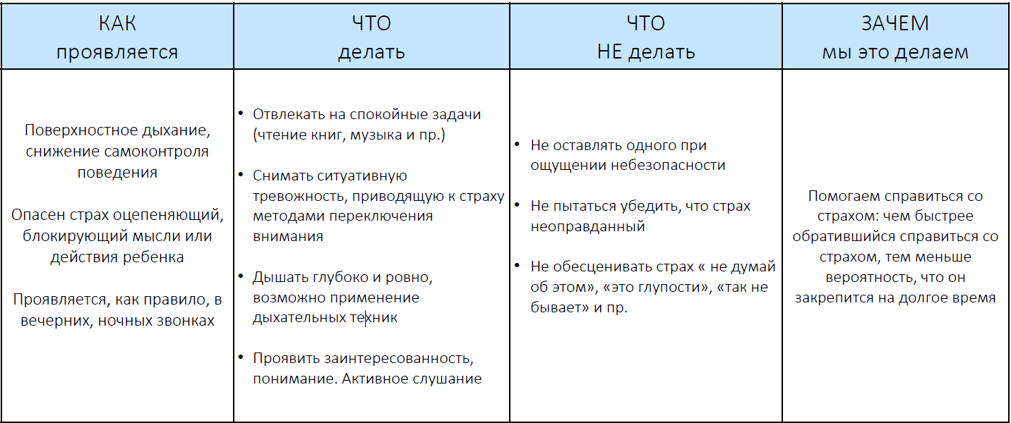
СТРАХ – внутреннее состояние, обусловленное грозящим реальным или предполагаемым бедствием

Slide 20
ТЕХНИКА
1. Энергично разотрите ладони 5 сек.
2. Быстро потрите пальцами щеки вверх – вниз 5сек.
3. Постучите расслабленными пальцами по макушке головы («барабанная дробь») 5сек.
4. Кулаком правой руки интенсивно разотрите плечо и предплечье левой руки 8 сек. То же для правой руки.
5. Осторожно надавите 4 раза на щитовидную железу (ниже кадыка) большим и указательным пальцами правой руки.
6. Нащупайте большим пальцем впадину в основании черепа, нажмите, сосчитайте до трех, отпустите. Повторите 3 раза.
7. Плотно захватите большим и указательным пальцами руки ахиллово сухожилие, сдавить его, отпустить. Повторите по 3 раза для каждой ноги.

Slide 21
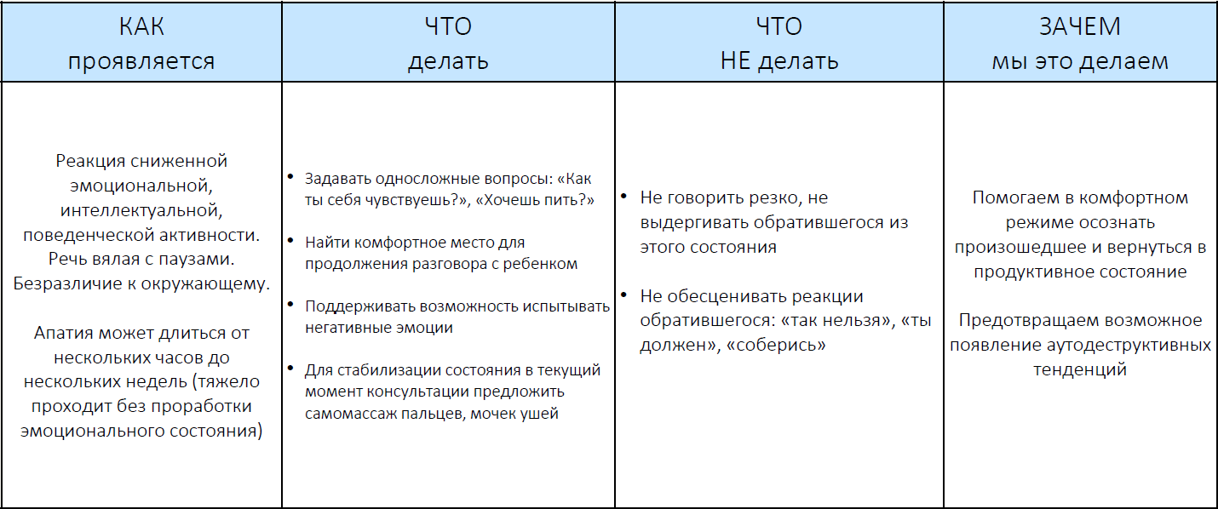
АПАТИЯ – отсутствие стремления к какой-либо деятельности, отсутствии отрицательного и положительного отношения к действительности, отсутствии внешних эмоциональных проявлений

Slide 22

КУДА ОБРАТИТЬСЯ ЗА ПОМОЩЬЮ
Горячая кризисная линия по оказанию психологической помощи несовершеннолетним и их родителям (законным представителям) Министерства просвещения РФ
8-800-600-31-14
Общероссийский детский телефон доверия для детей, родителей и педагогов
8-800-2000-122
childhelpline.ru

Slide 23
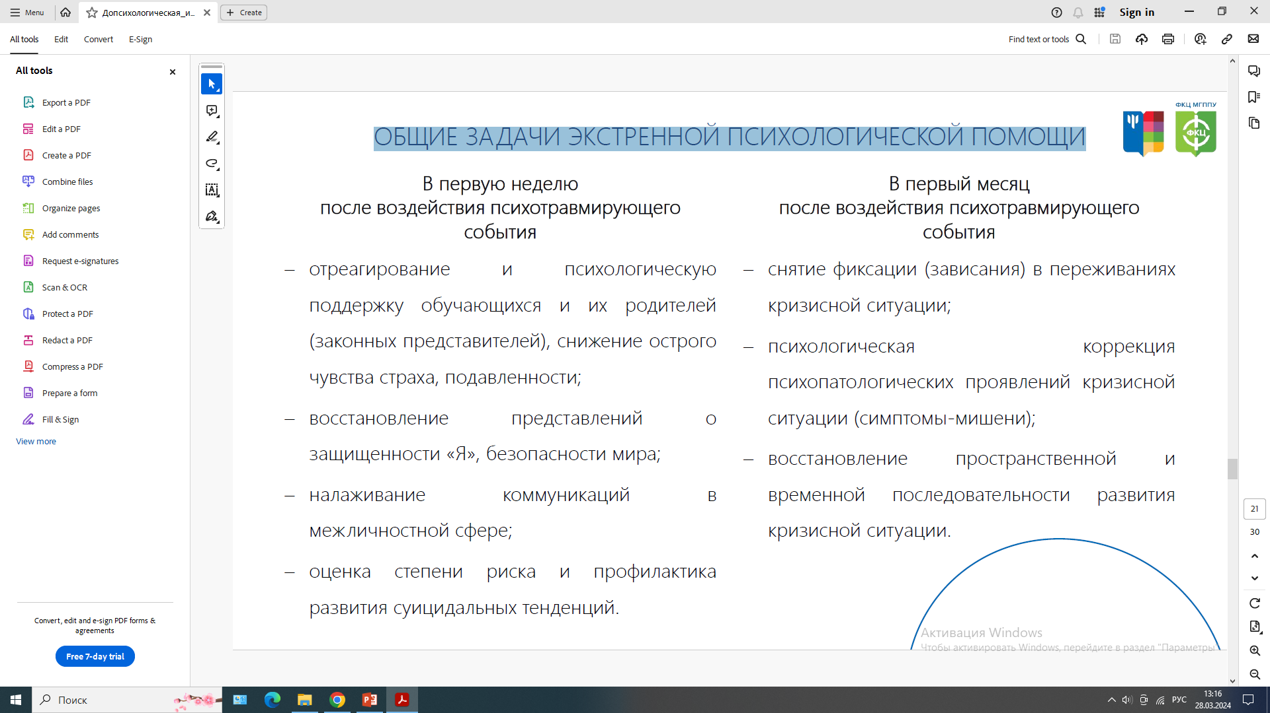
Как организовать кризисную помощь в образовательной организации?
ОБЩИЕ ЗАДАЧИ ЭКСТРЕННОЙ ПСИХОЛОГИЧЕСКОЙ ПОМОЩИ

Slide 24
ОРГАНИЗАЦИОННЫЕ АСПЕКТЫ ОКАЗАНИЯ КРИЗИСНОЙ ПСИХОЛОГИЧЕСКОЙ ПОМОЩИ
Задачи педагога-психолога в рамках данной работы:
1. Выявление обучающихся с выраженным кризисным состоянием и определяет группу риска
2. Информирование о наличии выраженного кризисного состояния у обучающихся
3. Осуществление кризисной поддержки обучающегося
4. Составление психолого-педагогической программы работы с обучающимися
5. Реализация программ сопровождения
6. Мониторинг результатов сопровождения

Slide 25
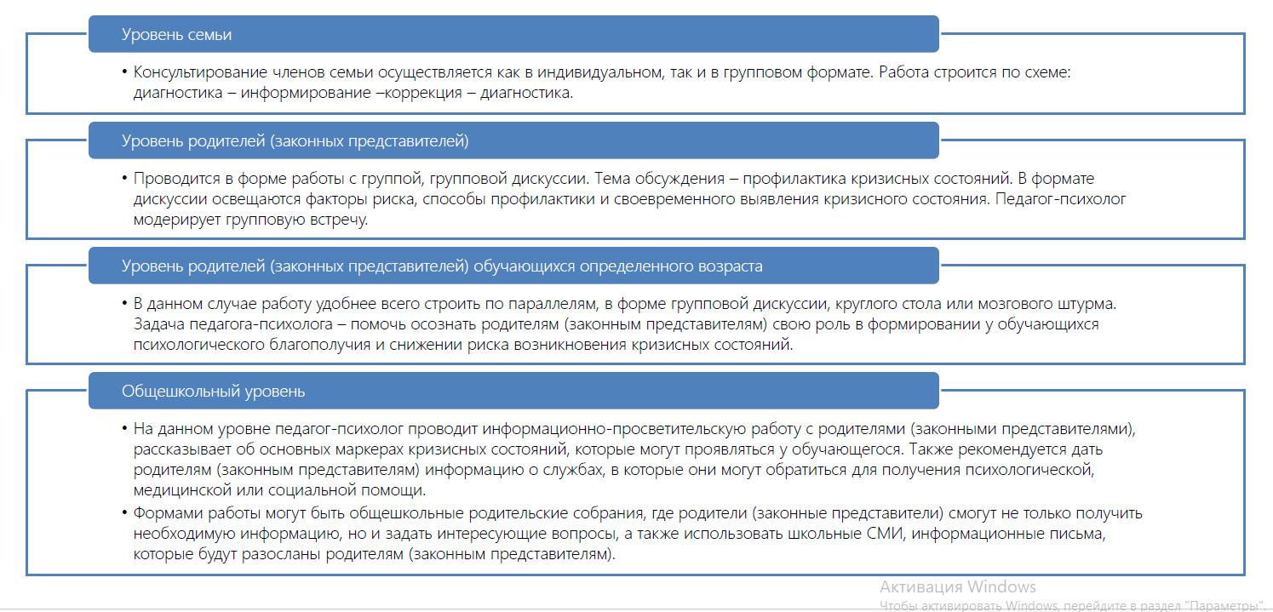
РАБОТА ПЕДАГОГА-ПСИХОЛОГА СТРОИТСЯ НА НЕСКОЛЬКИХ УРОВНЯХ

Slide 26

ЭТАПЫ ОКАЗАНИЯ КРИЗИСНОЙ ПОДДЕРЖКИ
ЭТАП 1. Установление психологического контакта с обучающимся, предоставление возможности обратившемуся рассказать о тех событиях, которые привели к кризисному состоянию
Очень важно создать такую атмосферу, в которой обучающийся будет чувствовать себя свободно и получит возможность открыто рассказать о своих чувствах. Психологу важно внимательно его выслушать, проявляя интерес, уважение и внимание.
При разговоре лучше всего использовать закрытые вопросы, которые смогут побудить обучающегося рассказать более подробно о ситуации и своих эмоциях, например, можно использовать такие фразы, как
«Я подожду, пока ты соберешься с мыслями…»
«Я буду готов тебя выслушать тогда, когда захочешь…»
«Ты хотел бы все обдумать, прежде чем начать разговор?»
«Я могу как-нибудь помочь тебе в начале беседы?»
«Я могу обсудить с Вами…»
«Я помогу тебе разобрать ситуацию…»
«Мы вместе проанализируем…»
«Я могу помочь Вам посмотреть на вещи с другой стороны…»
«Я буду рассуждать вместе с тобой…»

Slide 27
ФРАЗЫ, КОГДА СЛОЖНО НАЧАТЬ ГОВОРИТЬ
«Иногда и правда бывают такие ситуации, когда тяжело на душе и хочется с кем-нибудь поговорить… но не находится нужных слов…»
«Хорошо, я тебе дам минутку подумать и решиться на разговор…»
«Так бывает, что сказать не получается… но важно, что ты рядом, это уже первый шаг к диалогу ….»
«Мы можем вместе какое-то время помолчать, если тебе сейчас пока тяжело говорить…»
«Иногда хочется просто помолчать с кем-то вместе, поразмыслить над чем-то сложным для тебя…»
«Может быть, у тебя так много чувств сейчас, что они мешают говорить…? Подумай о них, может, ты сумеешь их как-то выразить?»
«Я готова тебя выслушать и вместе с тобой найти пути выхода из сложившейся ситуации….»
«Возможно, тебе сейчас тяжело, что-то давит, какие-то трудности…»
«Иногда бывает очень одиноко и тяжело… и в такие моменты очень хочется, чтобы кто-то был рядом, с кем можно поговорить, рассказать о чувствах, переживаниях. Ты можешь поговорить со мной….»

Slide 28
ЭТАП 2. Проявление эмпатии, помощь в осознании и понимании обратившимся своих эмоций и чувств
Во время выслушивания обратившегося не рекомендуется проявлять слишком сильные эмоции, так как это может его напугать. Также важно не делать выводов за обучающегося, а дать ему возможность прийти к собственным умозаключениям и принять решение о чем-либо самостоятельно.
Иногда дети и подростки не могут определить те эмоции, которые они испытывают, и задача педагога-психолога состоит в том, чтобы научить этому.
Зачастую эмоции могут проявляться в виде телесных ощущений, дискомфорта, поэтому необходимо помочь выразить словами то, что обучающийся чувствует. Также важно объяснить ребенку, что эмоции могут быть не только положительными или отрицательными, но и смешанными.

Slide 29

ЭТАП 3. Разграничение эмоциональной и поведенческой сфер
Будет полезно объяснить обучающемуся, что эмоции не стоит подавлять или их стыдиться, но понимать, принимать и регулировать их на уровне поведения необходимо учиться. Психологу важно не только поддержать ребенка в том, что тот чувствует, и вербализовать эту эмоцию, но и объяснить поведенческие особенности ее проявления.
Например, обратившийся может испытывать негативное отношение к сиблингу, и это вполне нормально, но недопустимо выражать в его отношении физическую агрессию.

Slide 30

ЭТАП 4. Психологическая поддержка
Иногда может сложиться такая ситуация, что никто из значимых взрослых не оказывает обратившемуся поддержку, не уделяет внимание сильным сторонам его личности.
В таком случае психолог может это сделать, рассказав ребенку о том, кем он может стать в будущем, опираясь на свои сильные стороны; поддержать его в выборе, который может привести к успеху в дальнейшем.

Slide 31

ЭТАП 5. Формирование системы целеполагания
Чтобы успешно разрешать критические ситуации, необходимо опираться на логику и рациональность, а не руководствоваться исключительно эмоциями.
Психологу следует помочь ребенку определить ту цель и результат, который он хочет достичь, и совместно выстроить план по их достижению.
Целесообразно обсудить, какие стратегии будут использоваться, выбрать наиболее оптимальные из них. Важно делать это в атмосфере доверия и безоценочности, объяснить обучающемуся, что любые его предположения важны и их свободно можно высказывать и рассматривать.

Slide 32
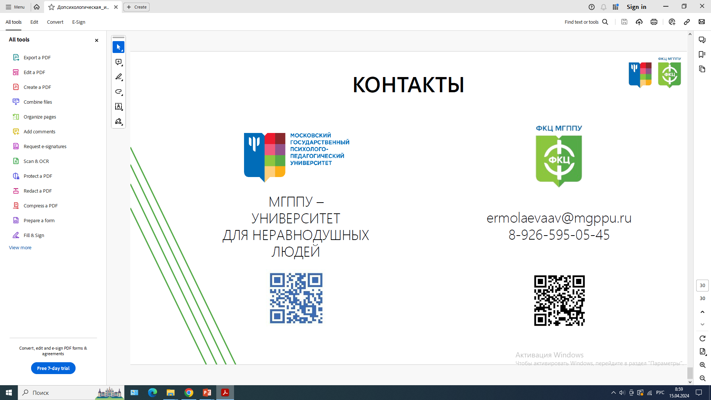
Использовались материалы

Slide 33







Министерство образования Иркутской области
ГКУ «Центр профилактики, реабилитации и коррекции»
Благодарю за внимание!
НАШИ КОНТАКТЫ
664013, г. Иркутск, ул. П.Красильникова, 54А
E-mail: cpnn@bk.ru
Сайт центра: цпрк.образование38.рф
тел. (3952)47-82-74
http://vk.com/public77316748 группа ГКУ «ЦПРК»
https://vk.com/club212690338 группа «PROпрофилактику для директоров»
ПРИГЛАШАЕМ К СОТРУДНИЧЕСТВУ!
Notes:
Благодарю за внимание!
33

